Slide 1
Banco de Dados
Disposições legais da lgpd

Slide 2
PRINCIPAIS DIRETRIZES DA LGPD:
CONCETIMENTO: As empresas devem obter o consentimento expresso do titular dos dados antes de coletá-los, informando de forma clara e objetiva sobre a finalidade da coleta e os direitos do titular.
FINALIDADE: Os dados só podem ser coletados para finalidades específicas e legítimas, devendo ser utilizados apenas para os fins informado ao titular.
TRANSPARÊNCIA : As empresas devem fornecer informações claras e acessíveis sobre como os dados serão tratados, incluindo a divulgação de eventuais compartilhamentos com terceiros.
SEGURANÇA: As empresas devem adotar medidas técnicas e organizacionais adequadas para proteger os dados contra acessos não autorizados, perda ou vazamentos.
ACESSO E RETIFICAÇÃO: Os titulares têm o direito de acessar seus dados pessoais, bem como solicitar a correção de informações inexatas, incompletas ou desatualizada.
PORTABILIDADE: Os usuários tem o direito de receber os dados pessoais que forneceram em um formato e de uso comum, possibilitando a sua transparência para outra empresa.
ELIMINAÇÃO: Os dados devem ser excluídos após o término da finalidade para a qual foram coletados, exceto nos casos em que haja obrigações legais ou regulatórias para a sua manutenção.

Slide 3
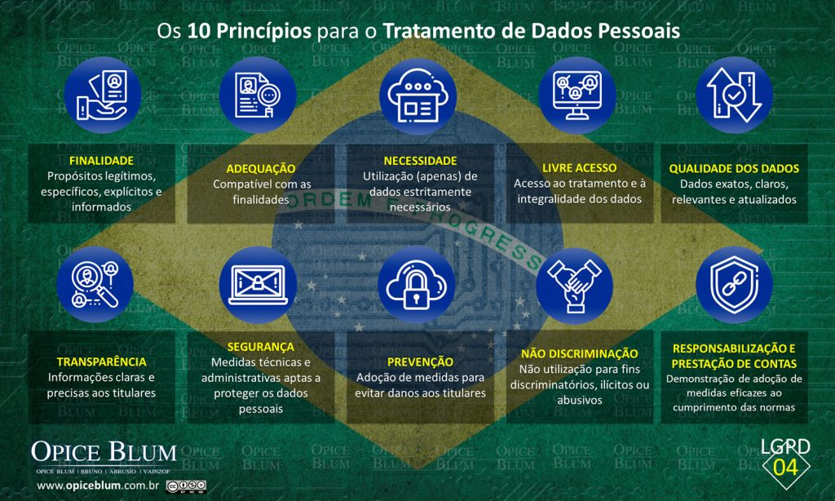
Quais são os direitos dos titulares de dados pessoais ?
Confirmação da existência de tratamento.
Acesso aos dados.
Correção de dados incompletos, inexatos ou desatualizados.
Anonimização, bloqueio ou eliminação.
Portabilidade.
Eliminação dos dados pessoais tratados com o consentimento do titular.
Informação sobre compartilhamentos de dados.
Informação sobre a possibilidade de não fornecer consentimento.
Revogação do consentimento.
Reclamação perante a Agência Nacional de Proteção de Dados (ANPD).

Slide 4
quais são as bases legais da lgpd ?
CONSETIMENTO: É uma das bases mais conhecidas e amplamente utilizadas. Consiste na autorização explícita e informada dada pelo titular dos dados para o tratamento das suas informações pessoais.
LEGÍTIMO INTERESSE: Essa base legal permite o tratamento de dados quando há um interesse legítimo da empresa, desde que esse interesse não infrinja os direitos e liberdades fundamentais dos titulares.
CONTATOS:O tratamento de dados também é permitido quando é necessário para a execução de um contato no qual o titular dos dados é parte ou parar a realização de providências a pedido do titular antes da celebração de um contato.

Slide 5

O QUE É ANDP ?
A ANDP é um órgão independente e parte do Poder Executivo do Governo Federal criada com atribuições de fiscalizar e divulgar como toda a informação pessoal e dados pessoais que circulam e são utilizados pelas empresas devem ser tratados, ou seja, fazer cumprir a LGPD.

Slide 6
O que faz a andp ?
Além de elaborar as diretrizes que regulamentam o tratamento de dados pessoais e fiscalizar e aplicar penalidades em caso do não cumprimento da lei, a ANDP também tem a função de informar a fazer com que a população tenha conhecimento das políticas de proteção aos dados, das práticas e dos direitos sobre os dados, bem como estimular o entendimento das normas pelas empresas que fazem uso dos dados e informações pessoais.

Slide 7
CHECKLIST
Melhorar a transparência;
Processar o mínimo de dados possível;
Buscar parceiros em conformidade com a lei;
Indicar um encarregado pelo cuidado dos dados, sendo ele uma pessoa física ou jurídica;
Armazenar dados em um formato que seja difícil identificar os indivíduos;
Melhorar continuamente a segurança no armazenamento e na transferência dos dados;
Autorizar que os visitantes controle o procedimento deste dados;
Armazenar as informações em formatos que facilitem sua portabilidade;

Slide 8
OBRIGADO !
ASS: MARIA VITÓRIA

